Slide 1
SEM images

Slide 2
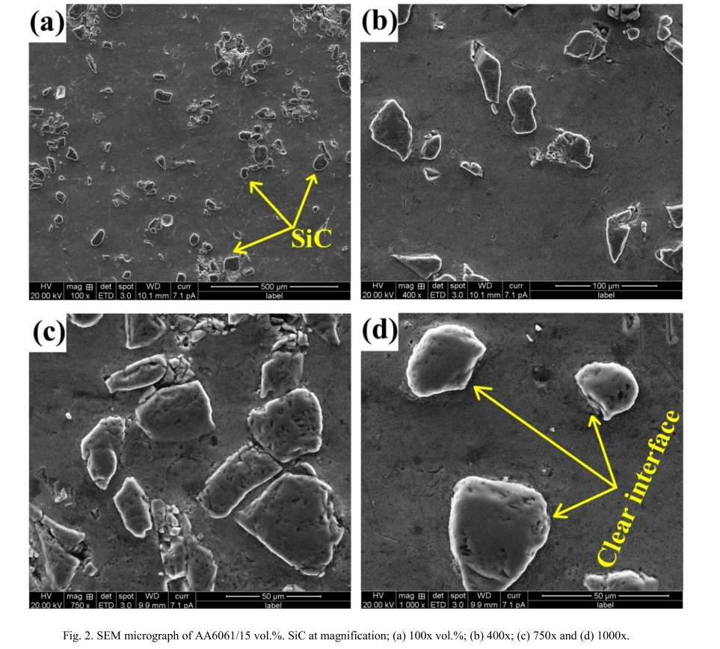
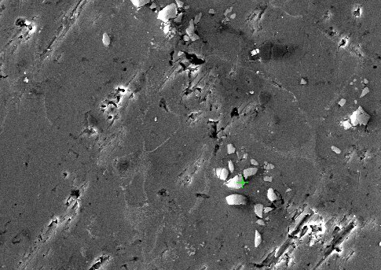
50 𝜇m
EHT = 20.00 kV WD = 33.1 mm Mag = 500 X

